Slide 1

libmylib.a libmylib.so

Slide 2
printf函数是由谁提供的？
/usr/lib/libc.a
/usr/lib/libc.a中的printf.o
printf.o是怎么得到的？
Notes:
locate libc.a
ls -l /usr/lib/libc.a
ar tv /usr/lib/libc.a | less

Slide 3
系统函数库的常见位置
/usr/lib
/lib
/usr/local/lib
Notes:
加解密的函数库：libssl.so
数学函数库：/usr/lib/libm.a

Slide 4
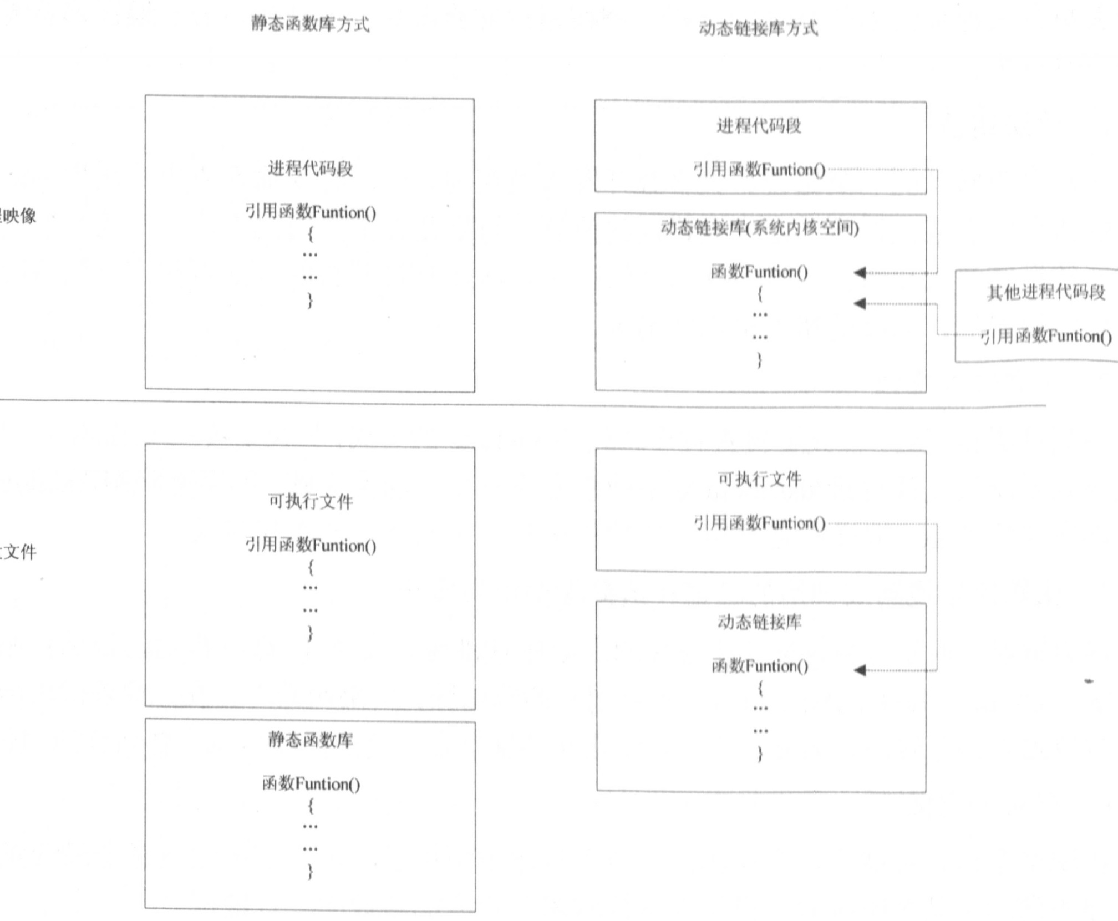

Slide 5
创建函数库（静态）的步骤
将相对独立的功能形成函数，写入若干.c源文件中
将.c源文件编译成.o文件（gcc -c）
将.o文件打包成libfilename.a文件（ar rv）
Notes:
演示创建书上libmystring.a的创建过程

Slide 6
使用函数库（静态）的步骤
在源文件中include函数的原型
在源文件中调用函数
在链接时将libfilename.a作为输入，或是使用-L -l选项
Notes:
演示书上libmystring.a的使用过程

Slide 7
系统调用
一些有着特定功能的函数，用法没什么特别的不同。
由Linux内核提供，在核心态下执行
不用在链接的时候指明-l选项，因为根本就不是由函数库实现的
函数库中的函数可能使用了系统调用的函数来实现功能
Notes:
演示书上fork程序的编译过程，没有使用-l选项

Slide 8
动态函数库（so）
静态库的二进制代码和.o文件链接后放在最后的可执行文件中，一起被载入内存，为此进程独享。
动态链接库和.o文件链接后，其代码并不进入最后的可执行文件中，需要时载入内存中，可被多个进程共享。

Slide 9
动态函数库（so）
可执行文件尺寸小
升级动态函数库后，不用重新编译使用它的程序
将使用它的程序拷贝到别的系统里，会因为缺少相应的动态函数库而报错

Slide 10
创建函数库（动态）的步骤
将相对独立的功能形成函数，写入若干.c源文件中
gcc –fPIC –c 将.c源文件编译成.o文件
gcc –shared 将.o文件生成libfilename.so文件
Notes:
将先前的libmystring.a重新编译成libmystring.so

Slide 11
使用函数库（动态）的步骤
在源文件中include函数的原型
在源文件中调用函数
在链接时使用，-L -l选项
Notes:
演示使用刚才libmystring.so的使用过程

Slide 12
动态函数库（so）的搜索路径
/etc/ld.so.conf
ldconfig (仅限root)
LD_LIBRARY_PATH
Notes:
ldd yourexe

Slide 13
另一种使用动态函数库的方式
dladdr, dlclose, dlerror, dlopen, dlsym, dlvsym
链接时使用-ldl选项
如果dlopen中使用了函数库的相对路径，可以避免路径问题
Notes:
演示书上的dlopen程序

